Slide 1
9 查找

Slide 2
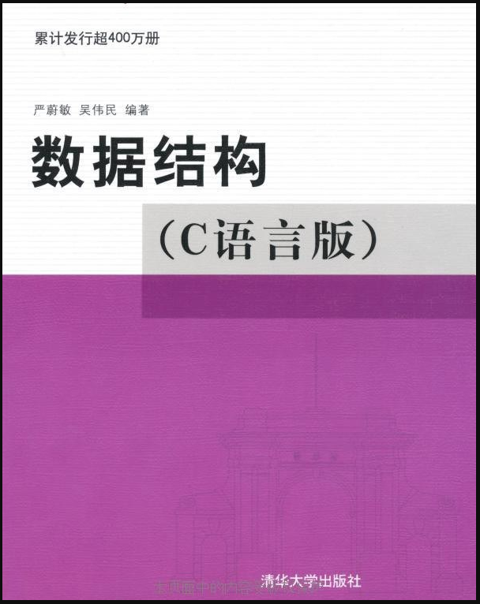
课程结构（按教材划分）
绪论
线性表
栈和队列
串
数组和广义表
树和二叉树
图
查找
内部排序
线性结构
三类结构+两种应用
树
图
应用
成绩：实验30%+作业10%+机考20%+笔试40%

Slide 3
第九章 查找
静态查找表
动态查找表
哈希表

Slide 4
9.1 静态查找表
数据的组织和查找是大多数应用程序的核心
线性表、树、图是数据的组织结构
查找是所有数据处理中最基本、最常用的操作。
当在一个庞大数量的数据集合中查找时，查找方法和效率就显得格外重要。

Slide 5

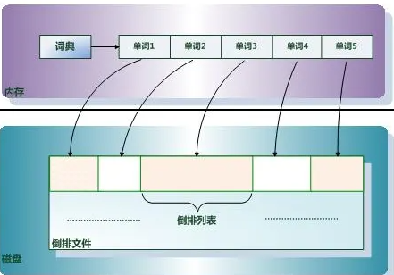
9.1 静态查找
海量数据查找的高效算法介绍
基于布隆过滤器查找，用于判断一个元素是不是在一个集合中
对于新加入元素通过K个散列函数将它映射为一个位组数中的K个点中。在查找时，K个位如果至少有一个0，则元素不在集合中；如果全为1则很可能在集合中
倒排索引查找，常用于信息检索
根据关键词去定位所在文件和单词所在位置
正向查找是从文件去查找是否包含该单词

Slide 6
9.1 静态查找表
查找包含四种操作：查询、检索、插入、删除
查询，元素是否存在
检索，找到某个元素，访问元素的属性
插入，若元素不存在则插入
删除，若元素存在则删除
查找表分为：静态查找表、动态查找表
静态查找表，前两种查询和检索操作，查找操作不影响原有数据集合
动态查找表，包含四种操作，查找操作会修改原有数据集合

Slide 7
9.1 静态查找表
查找的术语
查找表，同一类型元素构成的集合。集合是一个松散灵活的数据结构
关键字，是数据元素中某个数据项的值，用以标识一个数据元素，分主关键字（唯一标识），次关键字（部分识别）
查找，根据给定的某个值，在查找表中确定一个其关键字等于给定值的数据元素（或记录）。
若查找成功返回位置或记录；查找不成功返回空指针或空记录

Slide 8
9.1 静态查找表
衡量查找算法的标准
时间复杂度
空间复杂度
平均查找长度ASL，为确定记录在表中的位置所进行的和关键字比较的次数的平均值
n
ASL = ∑ P_{i}C_{i}
i=1
n为查找表的长度，即表中所含元素的个数
P_{i}为查找第i个元素的概率(∑P_{i}=1)
C_{i}是查找第i个元素时同给定值K比较的次数
例如可以把查找概率高的记录放在最先查找的区域，减少ASL

Slide 9
9.1 静态查找表
静态查找算法
顺序查找
折半查找（二分查找）
索引顺序查找（分块查找）

Slide 10
9.1 静态查找表
顺序查找，是顺序表的查找方法，以顺序表或线性链表表示静态查找表。
1.从表中最后一个记录开始
2.逐个进行记录的关键字和给定值的比较
3.若某个记录比较相等，则查找成功
4.若直到第1个记录都比较不等，则查找不成功

Slide 11
9.1 静态查找表
顺序查找算法实现
int Search_Seq(SSTable ST, KeyType key) {
// 若查找成功，返回位置
ST.elem[0].key = key; // “哨兵”，
for (i=ST.length; ST.elem[i].key!=key; --i);// 从后往前找
return i; // 找不到时,i=0
} // Search_Seq

Slide 12
9.1 静态查找表
顺序查找举例
找64
0 1 2 3 4 5 6 7 8 9 10 11
64
5
13
19
21
37
56
64
75
80
88
92
i=7
i=8
i=9
i=10
i=11
监视哨
比较次数=5
比较次数：
查找第n个元素： 1
查找第n-1个元素：2
……….
查找第1个元素： n
查找第i个元素： n+1-i
查找失败： n+1

Slide 13
9.1 静态查找表
顺序查找算法性能
对顺序表而言，C_{i}=n-i+1
在等概率查找的情况下，P_{i}=1/n
ASL=n*P₁ +(n-1)P₂ +…+ 2P_{n-1}+ P_{n} = (n+1)/2

Slide 14
9.1 静态查找表
顺序查找算法优化
如果被查找的记录概率不等时，设
P_{n}≥P_{n-1}≥···≥P₂≥P₁
记录按照概率来排列，这样使得ASL可以达到极小值
若查找概率无法事先测定，增加一个访问频度域存储访问频率，然后记录按照访问频率来排序
在每次查找之后，将刚刚查找到的记录直接移至表尾的位置上。

Slide 15
9.1 静态查找表
顺序查找算法优点：简单、适应面广(对表的结构无任何要求)
顺序查找算法缺点：平均查找长度较大
特别是当n很大时，顺序查找效率很低

Slide 16
练习
已知初始数列为33、66、22、88、11、27、44、55，采用带哨兵的顺序查找法，请写出数据22、11、99的查找次数

Slide 17
9.1 静态查找表
折半查找算法是有序表的查找方法
在折半查找算法中，静态查找表按关键字大小的次序，有序地存放在顺序表中
折半查找的原理是：
先确定待查记录所在的范围(前部分或后部分)
逐步缩小(一半)范围直到找(不)到该记录为止

Slide 18
9.1 静态查找表
折半查找算法设计
1.n个对象从小到大存放在有序顺序表ST中，k为给定值
2.设low、high指向待查元素所在区间的下界、上界，即low=1, high=n
3.设mid指向待查区间的中点，即mid=(low+high)/2✗
4.让k与mid指向的记录比较
若k=ST[mid].key，查找成功
若k<ST[mid].key，则high=mid-1 [上半区间]
若k>ST[mid].key，则low=mid+1 [下半区间]
5.重复3,4操作，直至low>high时，查找失败。

Slide 19
9.1 静态查找表
折半查找算法实现
int Search_Bin ( SSTable ST, KeyType key ) {
// 若找到，则函数值为该元素在表中的位置，否则为0。
int low, high, mid;
low = 1; high = ST.length; // 置区间初值
while (low <= high) {
mid = (low + high) / 2;
if (EQ(key , ST.elem[mid].key)) return mid; // 找到待查元素
else if (LT(key, ST.elem[mid].key)) high = mid - 1;
// 继续在前半区间进行查找
else low = mid + 1; // 继续在后半区间进行查找
}
return 0; // 顺序表中不存在待查元素
} // Search_Bin

Slide 20
9.1 静态查找表
折半查找算法举例
找64
1 2 3 4 5 6 7 8 9 10 11
5
13
19
21
37
56
64
75
80
88
92
Low=1
mid=6
High=11
1 2 3 4 5 6 7 8 9 10 11
5
13
19
21
37
56
64
75
80
88
92
Low=7
mid=9
High=11
1 2 3 4 5 6 7 8 9 10 11
5
13
19
21
37
56
64
75
80
88
92
Low=7
mid=7
High=8

Slide 21
9.1 静态查找表
折半查找算法举例
找59
1 2 3 4 5 6 7 8 9 10 11
5
13
19
21
37
56
64
75
80
88
92
High=6
Low=7
当下界low大于上界high时，说明查找不成功

Slide 22
9.1 静态查找表
折半查找时每经过一次比较，查找范围就缩小一半，该过程可用一棵二叉树表示：
根结点就是第一次进行比较的中间位置的记录；
排在中间位置前面的作为左子树的结点；
排在中间位置后面的作为右子树的结点；
这样得到的二叉树称为判定树(Decision Tree)。

Slide 23
9.1 静态查找表
判定树，描述查找过程的二叉树。
有n个结点的判定树的深度为⎣log₂n⎦ +1，即折半查找法在查找过程中进行的比较次数最多不超过⎣log₂n⎦ +1
6
3
9
1
4
7
10
2
5
8
11
位置 | 1 | 2 | 3 | 4 | 5 | 6 | 7 | 8 | 9 | 10 | 11
次数 | 3 | 4 | 2 | 3 | 4 | 1 | 3 | 4 | 2 | 3 | 4

Slide 24
9.1 静态查找表
折半查找算法性能分析
设有序表的长度n=2^{h}-1（即h=log₂^{(n+1)}）,则描述折半查找的判定树是深度为h的满二叉树
树中层次为1的结点有1个，层次为2的结点有2个，层次为h的结点有2^{h-1}个
假设表中每个记录的查找概率相等，则查找成功时折半查找的平均查找长度

Slide 25
9.1 静态查找表
折半查找算法优缺点
折半查找的效率比顺序查找高(特别是在静态查找表的长度很长时)
折半查找只能适用于有序表，并且以顺序存储结构存储。
折半查找前要先排序

Slide 26
练习
已知初始数列为11、22、27、33、44、55、66、88，对数列进行从小到大的排序，然后采用折半查找法，请写出数据11、66、99的查找过程和查找次数
一个有序表A含有20个元素，下标从1开始，用折半查找法，则查找长度为5的数据元素为？

Slide 27
9.1 静态查找表
折半查找算法优缺点
折半查找的效率比顺序查找高(特别是在静态查找表的长度很长时)
折半查找只能适用于有序表，并且以顺序存储结构存储。
折半查找前要先排序

Slide 28
9.1 静态查找表
折半查找算法是基于各个元素查找相等的情况
当各元素的查找概率不等时，在只考虑查找成功的情况下，查找性能最优的是最优二叉树，即树内带权路径长度和(PH)最小的二叉树。又称为静态最优查找二叉树
由于构建静态最优查找二叉树的时间代价较高，实际应用中往往构建PH近似最小的二叉树，称为次优查找树
次优查找树及改进算法自行学习。

Slide 29


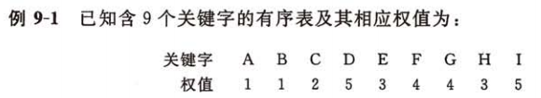
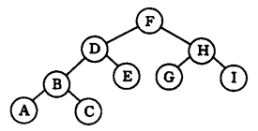
9.1 静态查找表
次优查找树的思想：根结点元素i满足
确定根结点后，递归构建次优查找树

Slide 30
9.1 静态查找表
索引顺序查找，又称分块查找，是一种索引顺序表(分块有序表)查找方法，是折半查找和顺序查找的简单结合
要求顺序表是分块有序表，将整个表分成几块，块内无序，块间有序
所谓块间有序是指后一块表中所有记录的关键字均大于前一块表中的最大关键字
索引顺序查找包含主表和索引表
主表：用数组存放待查记录,每个数据元素都含有关键字域
索引表：索引表是按关键字有序的，每个结点含有最大关键字域和指向本块第一个结点的指针
最大关键字
起始指针

Slide 31
9.1 静态查找表
索引顺序查找算法设计
用折半或顺序查找方法，在索引表中找到块
用顺序查找方法，在主表对应块中找到记录
索引表
22 48 86
查38
1 7 13
1 2 3 4 5 6 7 8 9 10 11 12 13 14 15 16 17 18
22 12 13 8 9 20 33 42 44 38 24 48 60 58 74 57 86 53

Slide 32
9.1 静态查找表
//索引表结点的定义
typedef struct IndexType
{ keyType maxkey ; //块中最大的关键字
int startpos ; //块的起始位置指针
} Index;
索引顺序查找算法实现
int Block_search(RecType ST[] , Index ind[] , KeyType key , int n , int b)
/*待查记录key，表长为n ，块数为b */
{ int i=0 , j , k ;
while ((i<b)&&LT(ind[i].maxkey, key) ) i++ ;
if (i>b) { printf("\nNot found"); return(0); }
j=ind[i].startpos ;
while ((j<n)&&LQ(ST[j].key, ind[i].maxkey) )
{ if ( EQ(ST[j].key, key) ) break ;
j++ ;
} /* 在块内查找 */
if (j>n||!EQ(ST[j].key, key) )
{ j=0; printf("\nNot found"); }
return(j);
}

Slide 33
9.1 静态查找表
索引顺序查找算法性能
若将长度为n的表分成b块，每块含s个记录，表中每个记录查找概率相等
用折半查找方法在索引表中查找索引块
ASL_{块间}≈log₂(n/s+1)
用顺序查找方法在主表对应块中查找记录，
ASL_{块内}=(s+1)/2
ASL_{分块查找}=log₂(n/s+1)+(s+1)/2
索引顺序查找应用的隐含条件：主表数据要块间有序。如果主表完全无序，还是要用顺序查找。

Slide 34
9.1 静态查找表
静态查找三种算法比较
若将长度为n的表分成b块，每块含s个记录，表中每个记录查找概率相等
 | 顺序查找 | 折半查找 | 分块查找
ASL | 最大，(n+1)/2 | 最小，log₂(n+1)-1 | 两者之间
表结构 | 有序表、无序表 | 有序表 | 分块有序表
存储结构 | 顺序存储结构 线性链表 | 顺序存储结构 | 顺序存储结构 线性链表

Slide 35
练习
已知数列如下，建立的索引表如下，数列位置从1开始编号，采用顺序索引查找方法，索引表和块内都用顺序查找，写出数据23、66、98的查找过程和次数
数列：19 28 23 11 8 33 48 51 35 37 62 66 86 99 72 81
索引表：
位置 | 数值
1 | 33
7 | 66
13 | 99

Slide 36
上节课复习
查找的概念
包含四种操作：查询、检索、插入、删除
包含前两种操作的是静态查找，包含四种操作的是动态查找
评价查找算法的指标平均查找长度ASL
静态查找表：顺序查找、折半查找、顺序索引查找，位置从1开始
顺序查找：带哨兵的查找，从末尾往前找；可以是顺序表或链表
ASL=（n+1）/2，时间复杂度O(n)，
折半查找：又称二分查找，要求表有序且必须是顺序表
每次找中点比较，查找范围缩小一半
ASL=Log₂(n+1)-1，时间复杂度O(log₂n)
顺序索引查找：又称分块查找，要求块间有序块内无序；可以是顺序表或链表
要求有索引表，对主表进行分块并建立索引
先用折半查找搜索索引表，再用顺序查找搜索块内

Slide 37

复习练习
一个有100个元素的线性表，若采用带哨兵的顺序查找某个元素，最少_____次比较，最多_____次比较
已知顺序表｛2,4,5,8,12,14,24,36,98｝，若采用二分查找，比较次数最多的元素是____；若查找元素24，经过比较的元素是____
已知顺序表｛102,114,105,218,202,243,318,306,384,352｝，如果按数据的百位数进行分块，采用索引顺序查找，则查找元素384，经过比较的元素是__________

Slide 38
第九章 查找
静态查找表
动态查找表
哈希表

Slide 39
9.2 动态查找表
动态查找的引入：当查找表以线性表的形式组织时，若对查找表进行插入、删除或排序操作，就必须移动大量的记录，当记录数很多时，这种移动的代价很大。
动态查找表的设计思想：表结构本身是在查找过程中动态生成的
若表中存在其关键字等于给定值key的记录,表明查找成功；否则插入关键字等于key的记录。
利用树的形式组织查找表，可以对查找表进行动态高效的查找。

Slide 40
9.2 动态查找表
动态查找表的典型数据结构是二叉排序树，又称二叉查找树
二叉排序树是空树或者是具有如下特性的二叉树：
若它的左子树不空，则左子树上所有结点的值均小于根结点的值
若它的右子树不空，则右子树上所有结点的值均大于根结点的值
它的左、右子树也都分别是二叉排序树。

Slide 41
9.2 动态查找表
二叉排序树示例
56
56
13
64
13
64
5
37
92
5
37
92
21
80
21
60
80
19
75
88
19
75
88
二叉排序树
非二叉排序树

Slide 42
9.2 动态查找表
二叉排序树的查找
给定值与根结点比较：
1.若相等，查找成功
2.若小于，查找左子树
3.若大于，查找右子树
56
13
64
5
37
92
21
80
19
75
88

Slide 43
9.2 动态查找表
二叉排序树的查找算法递归实现
使用二叉链表
BSTNode *BST_Serach(BSTNode *T , KeyType key)
{ if (T==NULL) return(NULL) ;
else
{ if (EQ(T->key, key) )
return(T) ;
else if ( LT(key, T->key) )
return(BST_Serach(T->Lchild, key)) ;
else
return(BST_Serach(T->Rchild, key)) ;
}
}

Slide 44
9.2 动态查找表
二叉排序树的插入
二叉排序树是一种动态树表
当树中不存在查找的结点时，作插入操作
新插入的结点一定是叶子结点，只需改动一个结点的指针
该叶子结点是查找不成功时路径上访问的最后一个结点左孩子或右孩子(新结点值小于或大于该结点值)
56
13
64
5
37
92
21
94
80
19
75
88

Slide 45
9.2 动态查找表
二叉排序树的插入算法实现
void Insert_BST (BSTNode *T , KeyType key)
{ BSTNode *x ;
x=(BSTNode *)malloc(sizeof(BSTNode)) ;
x->key=key;
x->Lchild=x->Rchild=NULL ;
if (T==NULL)
T=x ;
else
{ if (EQ(T->key, x->key) ) return ;/* 已有结点 */
else if (LT(x->key, T->key) )
Insert_BST(T->Lchild, key) ;
else
Insert_BST(T->Rchild, key) ;
}
}

Slide 46
9.2 动态查找表
二叉排序树的生成
基于二叉树排序树查找和插入操作，生成二叉排序树
例如在初始为空的二叉排序树中依次插入56,64,92,80,88,75，以下是生成过程
56
56
56
56
56
56
64
64
64
64
64
92
92
92
92
80
80
80
88
75
88

Slide 47
9.2 动态查找表
二叉排序树的生成算法实现
使用前面的二叉排序树插入算法
#define ENDKEY 65535
BSTNode *create_BST()
{ KeyType key ;
BSTNode *T=NULL ;
scanf(“%d”, &key) ;
while (key!=ENDKEY)
{ Insert_BST(T, key) ;
scanf(“%d”, &key) ;
}
return(T) ;
}

Slide 48
9.2 动态查找表
二叉树的关键特性：中序遍历输出为有序序列
二叉树排序树的删除
删除二叉排序树中的一个结点后，必须保持二叉排序树的特性（左子树的所有结点值小于根结点，右子树的所有结点值大于根结点）。即中序遍历仍是有序序列
被删除结点有三种情况：
叶子结点
只有左子树或右子树
同时有左、右子树

Slide 49
9.2 动态查找表
被删除结点是叶子，设其双亲结点对应指针为空
56
13
64
5
37
92
21
80
删除结点88
19
75
88

Slide 50
9.2 动态查找表
被删除结点是只包含一棵子树，让其双亲结点对应指针指向子树根结点
56
56
56
13
64
13
64
13
92
5
37
92
5
92
5
37
21
80
21
80
80
21
19
75
88
19
75
88
75
88
19
删除结点64
(只有右子树)
删除结点37
(只有左子树)
原图

Slide 51
9.2 动态查找表
被删除结点包含两棵子树，先替换后删除
方法一：找到左子树的最大值结点，用该结点的值替换被删除结点的值，然后删除最大值结点（删除方法看前两种情况）
方法二：找到右子树的最小值结点，用该结点的值替换被删除结点的值，然后删除最小值结点（删除方法看前两种情况）
注意：实际上被删除结点没有删除，它只做值替换，要删除的是左子树的最大值结点（最大右孩子），或右子树的最小值结点（最小左孩子）

Slide 52
9.2 动态查找表
被删除结点包含两棵子树，先替换后删除
实质就是用当前结点P的左子树的最大右孩子S替换P，然后再删除S
f
p
F
P
C
P_{R}
q
C_{L}
Q
s
Q_{L}
S
S_{L}

Slide 53
9.2 动态查找表
被删除结点包含两棵子树，先替换后删除
56
56
37
13
64
5
64
13
64
5
37
92
37
92
5
21
92
21
80
21
80
19
80
19
75
88
19
75
88
75
88
原图
删除结点13
删除结点56

Slide 54
9.2 动态查找表
二叉排序树删除的递归算法实现
tatus DeleteBST(BiTree &T, KeyType key) { // 算法9.7
// 若二叉排序树T中存在关键字等于key的数据元素时，
// 则删除该数据元素结点p，并返回TRUE；否则返回FALSE
if (!T) return FALSE; // 不存在关键字等于key的数据元素
else {
if (EQ(key, T->data.key)) // 找到关键字等于key的数据元素
return Delete(T);
else if (LT(key, T->data.key))
return DeleteBST(T->lchild, key);
else
return DeleteBST(T->rchild, key);
}
} // DeleteBST

Slide 55
9.2 动态查找表
二叉排序树删除的递归算法实现——单个结点删除
Status Delete(BiTree &p) {// 删除结点p，并重接它的左或右子树
BiTree q, s;
if (!p->rchild) // 右子树空则只需重接它的左子树
{ q = p; p = p->lchild; free(q); }
else if (!p->lchild) // 只需重接它的右子树
{ q = p; p = p->rchild; free(q); }
else { // 左右子树均不空
q = p; s = p->lchild; //转左
while (s->rchild) // 然后向右到尽头
{ q = s; s = s->rchild; }
p->data = s->data; // s指向被删结点的替换结点
if (q != p) q->rchild = s->lchild; //p的左子树有右孩子，重接最大右孩子的左子树
else q->lchild = s->lchild; //p的左子树无右孩子，所以重接左孩子的左子树
free(s);
}
return TRUE;
} // Delete

Slide 56
9.2 动态查找表
二叉排序树的查找算法性能
在最好的情况下，二叉排序树为一近似完全二叉树时，其查找深度为log₂n量级，即其时间复杂性为O(log₂n)
75
21
88
13
56
80
92
5
19
37
64

Slide 57
9.2 动态查找表
二叉排序树的查找算法性能
在最坏的情况下，二叉排序树为近似线性表时(如以升序或降序输入结点时)，其查找深度为n量级，即其时间复杂性为O(n)
92
88
80
75
64
5
13
19
21
37
56

Slide 58
9.2 动态查找表
二叉排序树的总结
一个无序序列可以通过构造一棵二叉排序树而变成一个有序序列（通过中序遍历）
插入新记录时，只需改变一个结点的指针，相当于在有序序列中插入一个记录而不需要移动其它记录
二叉排序树既拥有类似于折半查找的特性O(log₂n)，又采用了链表作存储结构
当插入记录的次序不当时(如升序或降序)，则二叉排序树深度很深O(n)，增加了查找的时间

Slide 59
9.2 动态查找表
为解决二叉排序树的插入记录次序不当问题，引入了平衡二叉树。
平衡二叉树是二叉排序(查找)树的另一种形式
平衡二叉树又称AVL树(Adelsen-Velskii and Landis)
其特点为：树中每个结点的左、右子树深度之差的绝对值不大于1
|h_{L}-h_{R}|≤1
56
56
13
80
13
64
5
21
64
92
5
37
92
19
37
75
88
21
80
19
75
88
AVL树
非AVL树

Slide 60
9.2 动态查找表
平衡因子
每个结点附加一个数字, 给出该结点左子树的高度减去右子树的高度所得的高度差,这个数字即为结点的平衡因子balance
AVL树任一结点平衡因子只能取 -1, 0, 1
56
0
13
80
-1
0
5
21
64
92
0
0
-1
1
19
37
75
88
0
0
0
0

Slide 61
9.2 动态查找表
平衡化旋转，又称为平衡化处理，如果在一棵平衡的二叉查找树中插入一个新结点或者删除一个旧结点，造成了不平衡，此时必须调整树的结构，使之平衡化。
平衡化旋转(处理)有两类四种旋转：
单向旋转 (单向右旋和单向左旋)
双向旋转 (先左后右旋转和先右后左旋转)

Slide 62
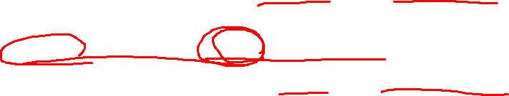
9.2 动态查找表
平衡化旋转的操作：
每插入一个新结点时, AVL树中相关结点的平衡状态会发生改变
在插入一个新结点后，需要从插入位置沿通向根的路径回溯，检查各结点的平衡因子
如果在某一结点发现高度不平衡，停止回溯。
从发生不平衡的结点起，沿刚才回溯的路径取下两层的结点。对这三个结点进行平衡化处理

Slide 63

9.2 动态查找表
平衡化旋转有四种：
单向右旋，LL型，LL是指不平衡的三结点是双亲-左孩子-左孩子
单向左旋，RR型，RR是指不平衡的三结点是双亲-右孩子-右孩子
先左后右双向旋转，LR型，LR是指不平衡的三结点是双亲-左孩子-右孩子
先右后左双向旋转，RL型，RL是指不平衡的三结点是双亲-右孩子-左孩子
注意：英文类型简称是指不平衡状态，不是指旋转方向
注意：中文旋转名称是指旋转方向

Slide 64
9.2 动态查找表
平衡化单向旋转：
如果这三个结点处于一条直线上(“/”型或“\”型)，则采用单向旋转进行平衡化[A>B>C]
单向旋转分为单向右旋(“/”型)和单向左旋(“\”型)
A
C
B
B
B
B
C
C
A
A
C
A
单向右旋
LL型
单向左旋
RR型

Slide 65
9.2 动态查找表
平衡化双向旋转：
如果这三个结点处于一条折线上(“<”型或“>”型)，则采用双向旋转进行平衡化[A>B>C]
双旋转分为先左后右(“<”型)和先右后左(“>”型)
A
A
C
C
B
B
C
B
C
A
A
B
C
A
B
C
B
A
先左后右旋转
LR型
先右后左旋转
RL型

Slide 66
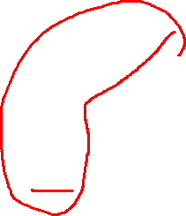
9.2 动态查找表
引发单向右旋的不平衡状态：
在B左子树B_{L}上插入新结点使其高度增1，导致结点A的平衡因子增到+2，造成不平衡进行平衡化[A>B>C]
+1
+2
A
A
0
A_{R}
+1
A_{R}
B
B
B_{L}
B_{R}
h
B_{L}
B_{R}
h
h
h
h
+
1
h

Slide 67
9.2 动态查找表
单向右旋具体操作：
为使树恢复平衡，从A沿插入路径连续取3个结点A、B和B_{L}(“/”型)
以结点B为旋转轴，将结点A顺时针(右)旋转。
+1
+2
0
A
A
B
0
A_{R}
+1
A_{R}
B_{L}
0
B
B
A
B_{L}
B_{R}
h
B_{L}
h
h
+
1
B_{R}
A_{R}
B_{R}
h
h
h
+
1
h
h
h
实际操作，A变为B的右孩子，原B右孩子变为A左孩子
若已知A\B\C三个结点指针，代码如何写？？

Slide 68
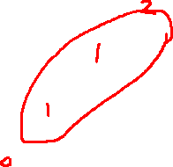
9.2 动态查找表
单向右旋举例：
已知AVL树如下图，插入新数据6，求插入后的树
56
56
13
64
10
64
10
37
92
8
13
92
8
11
6
11
37
6

Slide 69
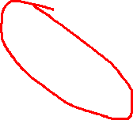
9.2 动态查找表
引发单向左旋的不平衡状态：
在B右子树B_{R}中插入新结点，该子树高度增1导致结点A的平衡因子变成-2，出现不平衡
-1
A
-2
A
0
A_{L}
-1
A_{L}
B
B
h
h
B_{L}
B_{L}
B_{R}
h
h
h
h
+
1
B_{R}

Slide 70
9.2 动态查找表
单向左旋具体操作：
沿插入路径检查三个结点A、B和B_{R}(“\”型)
以结点B为旋转轴，让结点A反时针(左)旋转
-1
A
-2
A
B
0
A_{L}
0
A_{L}
-1
0
B_{R}
B
B
A
h
B_{L}
h
B_{L}
A_{L}
B_{L}
h
+
1
B_{R}
B_{R}
h
h
h
h
+
1
h
h
实际操作，A变为B的左孩子，原B左孩子变为A右孩子
若已知A\B\C三个结点指针，代码如何写？？

Slide 71
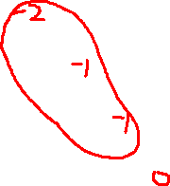
9.2 动态查找表
单向左旋举例：
已知AVL树如下图，插入新数据96，求插入后的树
56
56
13
64
13
92
10
60
92
10
64
94
88
94
60
96
88
96

Slide 72
9.2 动态查找表
引发先左后右双向旋转的不平衡状态：
在C的子树C_{L}或C_{R}中插入新结点，该子树的高度增1。结点A的平衡因子变为+2，发生了不平衡
A
+1
A
+2
0
-1
B
A_{R}
B
A_{R}
0
….
+1
B_{L}
C
B_{L}
C
….
C_{L}
C_{R}
C_{L}
C_{R}
h
+
1

Slide 73
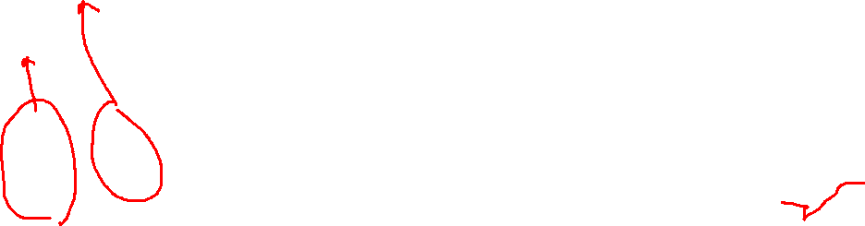
9.2 动态查找表
先左后右双向旋转具体操作：
从结点A起沿插入路径选取3个结点A、B和C(“<”型)
以结点B为旋转轴，做单向左旋
再以结点C为旋转轴，做单向右旋
A
+2
A
+2
0
C
-1
+2
0
-1
B
A_{R}
C
A_{R}
B
A
B_{L}
+1
0
C_{R}
….
C
….
B
C_{L}
C_{R}
B_{L}
A_{R}
C_{L}
C_{R}
B_{L}
C_{L}
h
+
1
h
+
1
h
+
1

Slide 74
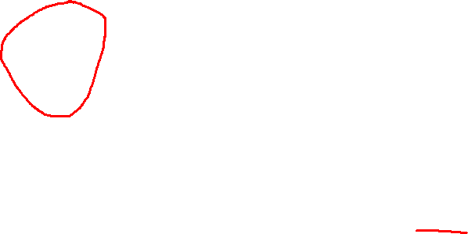
9.2 动态查找表
先左后右双向旋转具体操作：
B变为C左孩子，A变为C右孩子
C左孩子变为B右孩子，C右孩子变为A左孩子
A
+2
-1
C
0
B
A_{R}
0
-1
B_{L}
+1
B
A
C
….
B_{L}
C_{L}
C_{R}
A_{R}
C_{L}
C_{R}
h
+
1
…
h
+
1
若已知A\B\C三个结点指针，代码如何写？？

Slide 75
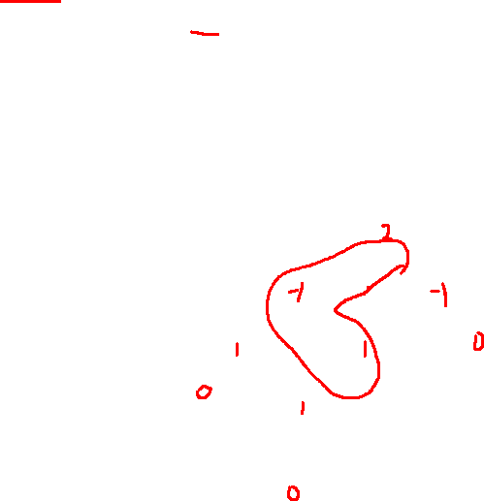
9.2 动态查找表
先左后右双向旋转举例
已知AVL树如下图，插入新数据22，求插入后的树
56
30
20
64
20
56
10
30
92
10
25
40
64
5
25
40
5
22
92
22

Slide 76
9.2 动态查找表
引发先右后左双向旋转的不平衡状态：
在C的子树C_{L}或C_{R}中插入新结点，该子树的高度增1。结点A的平衡因子变为-2，发生了不平衡
-2
-1
A
A
+1
0
A_{L}
B
A_{L}
B
-1
0
….
C
B_{R}
….
C
B_{R}
C_{L}
C_{R}
C_{L}
C_{R}
h
+
1

Slide 77
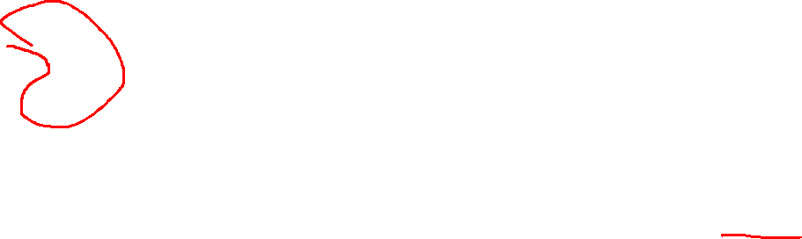
9.2 动态查找表
先右后左双向旋转具体操作：
从结点A起沿插入路径选取3个结点A、C和D(“>”型)
以结点B为旋转轴，作单向右旋
再以结点C为旋转轴，作单向左旋
-2
-2
C
0
A
A
+1
-2
+1
0
A_{L}
B
A_{L}
C
A
B
-1
C_{L}
C
B_{R}
0
A_{L}
C_{L}
C_{R}
B_{R}
B
C_{L}
C_{R}
h
C_{R}
B_{R}
…
h
+
1
h
+
1
h
+
1

Slide 78
9.2 动态查找表
先右后左双向旋转具体操作：
A变为C左孩子，B变为C右孩子
C左孩子变为A右孩子，C右孩子变为B左孩子
若已知A\B\C三个结点指针，代码如何写？？
-2
C
A
0
+1
+1
0
A_{L}
B
A
-1
B
….
C
B_{R}
A_{L}
C_{L}
C_{R}
B_{R}
C_{L}
C_{R}
h
h
+
1
….
h
+
1

Slide 79
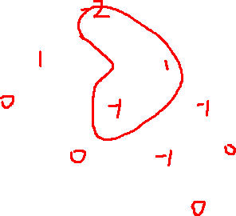
9.2 动态查找表
先右后左双向旋转举例
已知AVL树如下图，插入新数据66，求插入后的树
40
60
13
70
40
70
10
60
92
13
50
63
92
94
10
66
94
50
63
66

Slide 80
9.2 动态查找表
平衡二叉树的删除：和二叉排序树的删除操作一样，只是在删除后增加了平衡化处理
具体操作自行搜索资料学习。

Slide 81
9.2 动态查找表
平衡二叉树的生成举例
初始为空的AVL树中依次插入64,5,13,21,19,80,75,37,56，画出AVL树的生长过程，并在有旋转时说出旋转的类型。
0
+1
+2
0
-1
64
64
64
左右双旋
13
13
0
-1
LR型
0
0
+1
5
5
5
64
5
64
0
3
0
13
21
1
2
4

Slide 82
9.2 动态查找表
平衡二叉树的生成举例
在完成64,5,13,21后，继续插入19,80,75,37,56时该树的生长过程
-2
-1
13
13
+2
0
单向右旋
5
64
LL型
5
21
+1
0
0
21
19
64
0
5
19

Slide 83
9.2 动态查找表
平衡二叉树的生成举例
在完成64,5,13,21,19后，继续插入80,75,37,56时该树的生长过程
-2
13
单向左旋
0
21
-1
RR型
0
-1
5
21
13
64
-1
19
64
5
19
80
0
80
6

Slide 84
9.2 动态查找表
平衡二叉树的生成举例
在完成64,5,13,21,19,80后，继续插入75,37,56时该树的生长过程
-1
0
-1
21
-2
右左双旋
21
21
0
+1
13
64
+1
13
75
13
75
RL型
5
19
80
0
0
+1
0
5
19
64
80
5
19
64
80
75
0
7
37
8

Slide 85
9.2 动态查找表
平衡二叉树的生成举例
在完成64,5,13,21,19,80,70,37后，最后插入56时该树的生长过程，
-1
21
21
+1
13
75
左右双旋
13
75
+2
0
5
19
64
80
LR型
5
19
56
80
1
0
0
37
37
64
9
56

Slide 86
9.2 动态查找表
B树是一种多路平衡查找树，应用内存和磁盘间的查找
B树又分B-树、B+树，一般把B-树称为B树
m阶B-树规定:
⑴ 根结点或者是叶子，或者至少有两棵子树，至多有m棵子树；
⑵ 除根结点外，所有非终端结点至少有⎡m/2⎤棵子树，至多有m棵子树
⑶ 所有叶子结点都在树的同一层上；
⑷ 每个结点应包含如下信息：
(n，A₀，K₁，A₁，K₂，A₂，… ，K_{n}，A_{n})
n是n个关键字，A是孩子指针，K是关键字
(5) K_{i}<K_{i+1} 且A_{i}所指向的子树中所有结点的关键字都在K_{i}和K_{i+1}之间

Slide 87
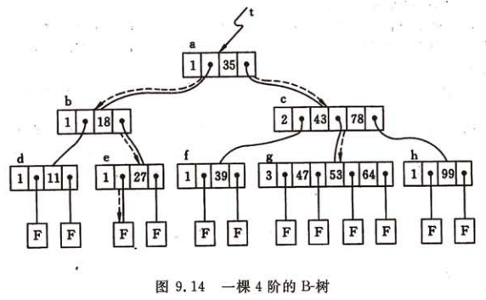
9.2 动态查找表
4阶B-树的示例:

Slide 88
9.2 动态查找表
B-树的特点
m阶B-树即m叉树，m是树的度
m是指树结点最多包含m个孩子指针
每个树结点中，关键字的数量比孩子指针数量少1
根结点可以有2到m个孩子指针
叶子结点的关键字数量不受限制，孩子指针都是空指针，数量无意义
中间结点包含⎡m/2⎤到m个孩子指针，即包含⎡m/2⎤-1到m-1个关键字
例如9阶B-树
根结点包含2到9个孩子指针，即1-8个关键字
中间结点包含5到9个孩子指针，即4-8个关键字

Slide 89
9.2 动态查找表
B-树的查找，查找过程和二叉排序树的查找相似
1）从树的根结点T开始，在T所指向的结点的关键字向量key[1…keynum]中查找给定值K(用折半查找) ：
若key[i]=K(1≤i≤keynum)，则查找成功，返回结点及关键字位置；否则，转 ② ；
2）将K与向量key[1…keynum]中的各个分量的值进行比较，以选定查找的子树：
◆若K<key[1]：T=T->ptr[0]；
◆若key[i]<K<key[i+1](i=1, 2, …keynum-1)：
T=T->ptr[i]；
◆若K>key[keynum]：T=T->ptr[keynum]；
转步骤1，直到T是叶子结点且未找到相等的关键字，则查找失败。

Slide 90
9.2 动态查找表
B-树的查找举例
查找37：a-c-g
查找22：a-b-e
a
1 24
b
c
1 15
3 33 48 53
d
e
2 ∧ 10 ∧ 12 ∧
1 ∧ 20 ∧
g
h
f
2 ∧ 28 ∧ 31 ∧
1 ∧ 37 ∧
1 ∧ 50 ∧
i
1 ∧ 56 ∧

Slide 91
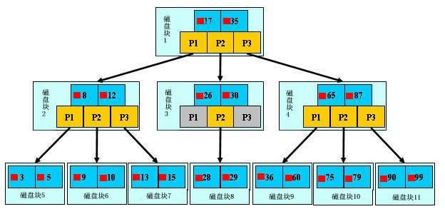
9.2 动态查找表
B-树在磁盘文件查找的应用，例如查找文件29

Slide 92
9.2 动态查找表
B-树在磁盘文件查找的应用，例如查找文件29
根据根结点指针找到文件目录的磁盘块1，将其中的信息导入内存（磁盘IO操作1次）
此时内存中有两个文件名17，35和三个存储其他磁盘页面地址的数据。根据算法我们发现17<29<35，因此我们找到指针p2。
根据p2指针，我们定位到磁盘块3，并将其中的信息导入内存（磁盘IO操作2次）
此时内存中有两个文件名26，30和三个存储其他磁盘页面地址的数据。根据算法我们发现26<29<30，因此我们找到指针p2。
根据p2指针，我们定位到磁盘块8，并将其中的信息导入内存（磁盘IO操作3次）
此时内存中有两个文件名28，29。根据算法查找到文件29，并定位该文件的磁盘地址。

Slide 93
9.2 动态查找表
B-树的查找性能举例
h≦1+ ㏒_{s}((n+1)/2)=1+㏒ _{⎡m/2⎤} ((n+1)/2)((n+1)/2)
即在含有n个关键字的B-树上进行查找时，从根结点到待查找记录关键字的结点的路径上所涉及的结点数不超过
1+ log_{⎡m/2⎤} ((n+1)/2)
即查找性能取决于树的度m和树的结点数n

Slide 94
9.2 动态查找表
B-树的操作（自行学习）
插入，结点分裂
删除，结点合并

Slide 95
9.2 动态查找表
B+树的概念
在实际的文件系统中，基本上不使用B-树，而是使用B-树的一种变体，称为m阶B+树。
B+树与B-树的主要不同是叶子结点中存储记录。
在B+树中，所有的非叶子结点可以看成是索引，而其中的关键字是作为“分界关键字”，用来界定某一关键字的记录所在的子树。
即B+树中，所有结果信息都在叶子，查找结束必定在叶子

Slide 96
9.2 动态查找表
B+树的示例
B+树与B-树的主要不同是叶子结点中存储最终结果，所有的非叶子结点可以看成是索引
35 96
17 35
58 76 96
5 12 17
19 23 35
41 49 58
63 76
79 84 96
从键值对结构(KV对)来看，B⁺树只有叶子保存value，分支结点只保存key

Slide 97
9.2 动态查找表
B+树的特点
与B-树相比，对B+树不仅可以从根结点开始按关键字随机查找，而且可以从最小关键字起，按叶子结点的链接顺序进行顺序查找。
在B+树上进行随机查找、插入、删除的过程基本上和B-树类似。
在B+树上进行随机查找时，若非叶子结点的关键字等于给定的K值，并不终止，而是继续向下直到叶子结点(只有叶子结点才存储记录)， 即无论查找成功与否，都走了一条从根结点到叶子结点的路径。

Slide 98
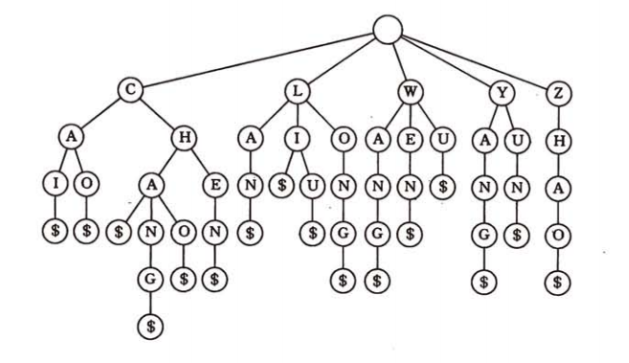
9.2 动态查找表
键树，又称数字查找树，是一棵度>=2的树，每个结点只含有组成关键字的符号

Slide 99
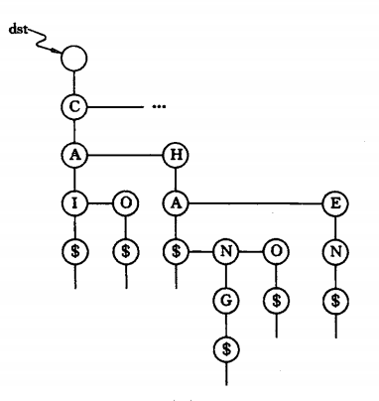
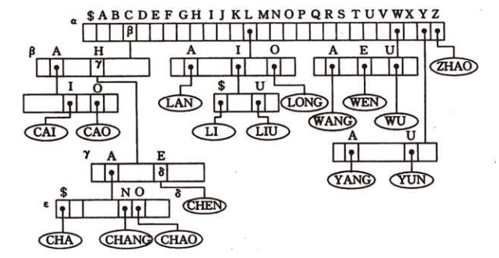
9.2 动态查找表
键树存储结构，孩子-兄弟链表法
键树存储结构，多重链表法

Slide 100
9.2 动态查找表（扩展自学）
平衡二叉树AVL-Tree的改进——红黑树RB-Tree
红黑树是一种不那么严格的平衡二叉树
它允许不平衡达到一倍，即左右子树高度差可以达到一倍
RBT是用非严格的平衡来换取增删结点时候旋转次数的降低，任何不平衡都会在三次旋转之内解决
AVL是严格平衡树，因此在增加或者删除结点的时候，根据不同情况，旋转的次数比红黑树要多。所以红黑树的插入效率更高！！

Slide 101
9.2 动态查找表（扩展自学）
红黑树的定义
1）每个结点要么是红的，要么是黑的。
2）根结点是黑的。
3）每个叶结点（叶结点即指树尾端NIL指针或NULL结点）是黑的。
4）如果一个结点是红的，那么它的两个孩子结点都是黑的。
5）对于任一结点而言，到其子孙结点的每一条路径都包含相同数目的黑结点。
扩展性质1：如果一个结点存在黑子结点，那么该结点肯定有两个子结点
可见红黑树的约束规则主要是规则4和规则5

Slide 102
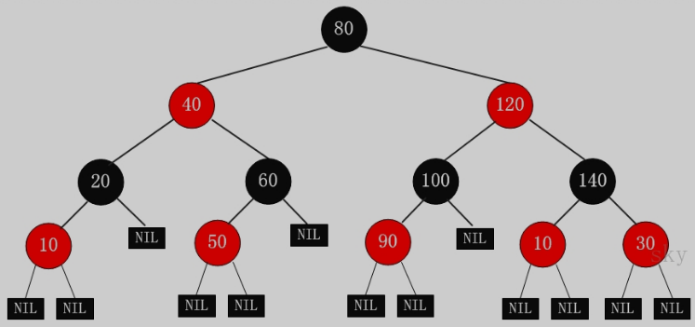
9.2 动态查找表（扩展自学）
红黑树的示例

Slide 103
9.2 动态查找表（扩展自学）
红黑树的示例
对于AVL树来说已经引发不平衡，但对于红黑树来说，仍然是平衡的

Slide 104
9.2 动态查找表（扩展自学）
红黑树的平衡化处理
左旋
右旋
变色
红黑树的插入和平衡化处理有4种情景和8种处理方法
红黑树的插入和平衡化处理有4种情景和8种处理方法

Slide 105
9.2 动态查找表（扩展自学）
RB-Tree和AVL的性能对比
当插入node引起了树的不平衡，AVL和RB-Tree都是最多只需要2次旋转操作，即两者都是O(1)
当删除node引起树的不平衡时，最坏情况下，AVL需要维护从被删node到root这条路径上所有node的平衡性，因此需要旋转的量级O(logN)，而RB-Tree最多只需3次旋转，只需要O(1)的复杂度。
AVL的结构相较RB-Tree来说更为平衡，在插入和删除node更容易引起Tree的unbalance，因此在大量数据需要插入或者删除时，AVL需要rebalance的频率会更高；RB-Tree在需要大量插入和删除node的场景下，效率更高。
由于AVL高度平衡，因此AVL的search效率更高。
结论：若搜索次数远大于插入和删除则选择AVL；否则选择RB-Tree

Slide 106
9.2 动态查找表（扩展自学）
红黑树的应用比较广泛，主要用来存储有序的数据，时间复杂度是O(log2n)，效率非常高。
例如，Java集合中的TreeSet和TreeMap，C++ STL中的set、map，以及Linux虚拟内存的管理，都是通过红黑树去实现的。

Slide 107
上节课复习
动态查找：二叉排序树、平衡二叉树、B树
二叉排序树：左子树严格小于双亲，右子树严格大于双亲
查找、插入、删除
中序遍历输出有序序列
平衡二叉树：根据二叉排序树排序不当的情况进行改进
平衡因子绝对值不超过1
四种平衡化处理的类型和操作
平衡二叉树创建的过程
B树，多路平衡查找树
B树的概念
B-树又称为B树
B+树的概念

Slide 108

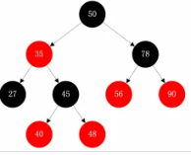
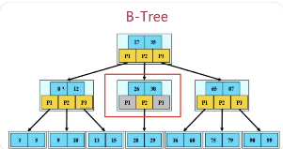
9.2 动态查找
动态查找的数据结构比较：
AVL树，基于二分法策略提高数据查找速度，与树高度成反比，查找效率高但插入更新速度差
红黑树，比AVL树更能容忍不平衡，插入更新性能比AVL树更好，例如STL容器map和set都是用红黑树结构、Linux内存管理
B树和B+树更适合内存+磁盘查找，有效降低搜索树高度，减少磁盘I/O读取次数

Slide 109
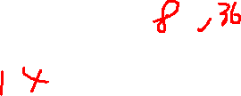
复习练习
动态查找比静态查找多了_____操作和_____操作
二叉排序树最好时间复杂度接近_____，最坏时间复杂度接近_____
根据序列｛12,4,24,5,98,2,36,8,14｝构建二叉排序树，该二叉排序树查找次数最多的元素是_______；若删除元素12，实际删除二叉排序树的结点是____（替换优先选择中序遍历待删除元素的直接后驱）

Slide 110
复习练习
在初始为空的平衡二叉树中依次插入33、88、66、22、11、15、44、40，画出平衡二叉树的生成过程，并说明其中的平衡化类型

Slide 111
第九章 查找
静态查找表
动态查找表
哈希表

Slide 112
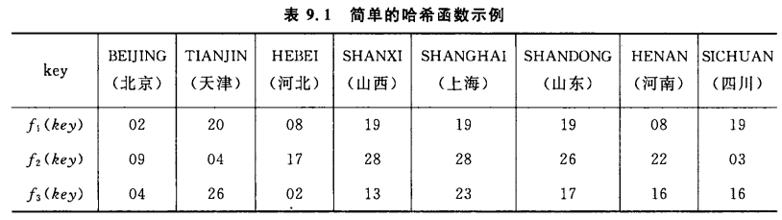
9.3 哈希表
哈希查找：在记录的存储地址和它的关键字之间建立一个确定的对应关系；不经过比较，一次存取就能得到所查元素的查找方法
哈希查找的例子，30个省份，表长30，有以下三种哈希查找
哈希函数1：拼音首字母的字母序作为位置，容易冲突
哈希函数2：首尾字母的序号和，若超过30则减30，得到位置
哈希函数3：每个汉字的拼音首字母的ASCII码求和（结果是八进制），把八进制看成十进制，取模30得到位置

Slide 113
9.3 哈希表
不同的记录映射到同一个哈希地址上，这种现象称为哈希冲突
对于关键字k_{i}和k_{j}，若k_{i}≠k_{j}但H(k_{i})=H(k_{j})的现象叫冲突(collision)
关键字k_{i}和k_{j}称为同义词
冲突举例
我国省名称列表，以名称拼音的首字母为关键字，哈希函数是字母ASCII码之和，取八进制值作为十进制值，模30后的值为地址
河北拼音HE BEI，关键字HB的ASCII码和作为十进制的226，模30的值为16，即地址为16
河南拼音HE NAN，关键字HN的ASCII码和作为十进制的226，模30的值为16，即地址为16

Slide 114
9.3 哈希表
哈希查找包含三个主要内容
哈希函数：在记录的关键字与记录的存储地址之间建立的一种对应关系叫哈希函数
解决哈希冲突方法：出现哈希冲突，寻找记录新的位置
构建哈希表：应用哈希函数和解决哈希冲突的方法，由关键字确定记录在表中的地址，并将记录放入此地址，这样构成的表叫哈希表
哈希查找包含操作
构建哈希表，把输入数据，使用哈希函数和解决冲突方法构建哈希表
哈希查找，哈希表构建后，使用哈希函数和解决冲突方法进行查找
哈希插入，若查找失败，把新元素使用哈希函数和解决冲突方法进行插入

Slide 115
9.3 哈希表
哈希函数的功能：从一个大的集合（关键字的取值范围可能很大）到一个小的集合（哈希表空间有限）的映射
哈希函数的均匀性：好的哈希函数对于记录中的任何关键字，将其映射到地址集合中任何一个地址的概率应该是相等的
哈希函数的设计要求
哈希函数应是简单的，能在较短的时间内计算出结果
哈希函数的定义域必须包括需要存储的全部关键字，如果哈希表允许有 m 个地址时，其值域必须在 0 到 m-1 之间
哈希函数计算出来的地址应能均匀分布在整个地址空间中

Slide 116
9.3 哈希表
哈希函数设计
直接定址法，不会出现哈希冲突
数字分析法
平方取中法
折叠法
除留余数法，即取模法
随机数法

Slide 117
9.3 哈希表
直接定址法，哈希函数取关键字的线性函数
H(key) = a×key＋b，其中a和b为常数
例如下表设计的哈希函数H(key) = key－2005131000，从表中可以看出数据存储的位置不一定是连续的
003 | 2005131003 | 朱嘉成 | 男 | 信息工程学院
005 | 2005131005 | 陈乾 | 男 | 信息工程学院
006 | 2005131006 | 桂许升 | 男 | 信息工程学院
007 | 2005131007 | 罗杨洋 | 男 | 信息工程学院
008 | 2005131008 | 叶建行 | 男 | 信息工程学院
009 | 2005131009 | 曹亚仑 | 男 | 信息工程学院
012 | 2005131012 | 欧东 | 男 | 信息工程学院

Slide 118
9.3 哈希表
直接定址法的特性
直接定址法仅适合于地址集合的大小与关键字集合的大小相等的情况
直接定址法不会发生哈希冲突
当a=1，b=0时，H(key)=key，即用关键字作地址，在实际应用中能使用这种哈希函数的情况很少

Slide 119
9.3 哈希表
数字分析法
假设关键字集合中的每个关键字都是由k位数字组成 (u₁, u₂, …, u_{k})
分析关键字共同特征，从中提取分布均匀的若干位或它们的组合作为地址
①②③④⑤⑥⑦⑧
…..
有80个记录，关键字为8位十进制数，哈希地址为2位十进制数
8 1 3 4 6 5 3 2
8 1 3 7 2 2 4 2
8 1 3 8 7 4 2 2
8 1 3 0 1 3 6 7
8 1 3 2 2 8 1 7
8 1 3 3 8 9 6 7
8 1 3 6 8 5 3 7
8 1 4 1 9 3 5 5
分析： ①只取8
②只取1
③只取3、4
⑧只取2、7、5
④⑤⑥⑦数字分布近乎随机
所以：取④⑤⑥⑦任意两位或两位
与另两位的叠加作哈希地址

Slide 120
9.3 哈希表
数字分析法的特点
数字分析法仅适用于事先明确知道表中所有关键码每一位数值的分布情况
数字分析法完全依赖于关键码集合，如果换一个关键码集合，选择哪几位要重新决定。
因此数字分析法没有通用性

Slide 121
9.3 哈希表
平方取中法
以关键字的平方值的中间几位作为存储地址。
求“关键字的平方值” 的目的是“扩大差别”
同时平方值的中间各位又能受到整个关键字中各位的影响
标识符的八进制内码表示及其平方值
标识符 内码 内码的平方 散列地址
A 01 01 001
A1 0134 20420 042
B 02 4 004
DMAX 04150130 21526443617100 443
DMAX1 0415013034 5264473522151420 352
AMAX 01150130 135423617100 236
AMAX1 0115013034 3454246522151420 652

Slide 122
9.3 哈希表
平方取中法的特性
平方取中法是较常用的构造哈希函数的方法
适合于关键字中的每一位都有某些数字重复出现且频度很高的情况
中间所取的位数，由哈希表长决定
平方取中法在词典处理中使用十分广泛
它先计算构成关键码的标识符的内码的平方, 然后按照哈希表的大小取中间的若干位作为哈希地址。

Slide 123
9.3 哈希表
折叠法，将关键字分割成位数相同的若干部分(最后部分的位数可以不同)，然后取它们的叠加和(舍去进位)为哈希地址
移位叠加:将分割后的几部分低位对齐相加
间界叠加:从一端向另一端沿分割界来回折送，然后对齐相加
例如图书都有国际标准图书编号ISBN号，当图书种类不超过10000种，可以采用折叠法构造一个四位数的哈希函数
5 8 6 4
4 2 2 0
0 4
1 0 0 8 8
5 8 6 4
0 2 2 4
0 4
6 0 9 2
H(key)=0088
H(key)=6092
移位叠加
间界叠加

Slide 124
9.3 哈希表
折叠法的特性：折叠法适合于关键字的数字位数特别多，而且每一位上数字分布大致均匀的情况

Slide 125
9.3 哈希表
除留余数法，取关键字被某个不大于哈希表长m的数p除后所得余数为哈希地址
H(key) = key MOD p （p≤m，m为表长，p一般为不大于m的素数）
给定一组关键字为: 12,39,18,24,33,21，若取 p=9, 则他们对应的哈希函数值将为:
3, 3, 0, 6, 6, 3
可见，若p中含质因子3, 则所有含质因子3的关键字均映射到“3 的倍数”的地址上，从而增加了“冲突”的可能

Slide 126
9.3 哈希表
除留余数法的特性
除留余数法是一种最简单、最常用的构造哈希函数的方法
除留余数法可以和其他哈希函数混合使用，可在折叠、平方取中等运算之后取模

Slide 127
9.3 哈希表
解决哈希冲突的方法，处理哈希冲突是指为产生冲突的地址寻找下一个哈希地址。
解决哈希冲突的方法主要有三种：
开放定址法
链地址法
再哈希法
建立公共溢出区法

Slide 128
9.3 哈希表
开放定址法，为产生冲突的地址 H(key) 求得一个地址序列： H₀, H₁, H₂, …, H_{s}，1≤s≤m-1
H_{i} = [H(key)+d_{i}] MOD m i=1,2,…,s
开放定址法有三种方法：
当d_{i}取1,2,3,…,m-1时，称为线性探测再散列
当d_{i}取= ±1², ±2², ±3²,…时，称为二次探测再散列
当d_{i}取伪随机数序列，称为伪随机探测再散列

Slide 129
9.3 哈希表
开放定址法之一，线性探测再散列解决冲突，哈希表构建举例
关键字集合{19,01,23,14,55,68,11,82,36}，设定哈希函数H(key)=key MOD 11 (表长=11)
0 1 2 3 4 5 6 7 8 9 10
55
01
23
14
68
11
82
36
19
查找 1 1 2 1 3 6 2 5 1
次数
前面19、01依次插入
23的哈希地址为1，与01冲突，地址+1寻找下一地址，不冲突则插入
14、55都无冲突，直接插入
68与23冲突，共查找3次后插入；11与55冲突，共查找6次后插入
82与11冲突，共查找2次后插入；36与14冲突，共查找5次后插入

Slide 130
9.3 哈希表
开放定址法之二，二次探测再散列解决冲突，哈希表构建举例
关键字集合{19,01,23,14,55,68,11,82,36}，设定哈希函数H(key)=key MOD 11 (表长=11)
0 1 2 3 4 5 6 7 8 9 10
55
01
23
14
36
82
68
19
11
查找 1 1 2 1 2 1 4 1 3
次数
前面19、01依次插入
23的哈希地址为1，与01冲突，原地址+1为空插入，14、55都无冲突，直接插入
68与23冲突，原地址+1/-1都冲突，原地址+4为空插入
11与55冲突，原地址+1冲突，原地址-1为空，共查找3次后插入
82无冲突直接插入
36与14冲突，原地址+1为空，共查找2次插入

Slide 131
9.3 哈希表
开放定址法之三，伪随机探测再散列解决冲突，哈希表构建举例
关键字集合{19,01,23,14,55,68,11,82,36}，设定哈希函数H(key)=key MOD 11 (表长=11)，采用随机数列：1、8、4、7……
0 1 2 3 4 5 6 7 8 9 10
55
01
23
14
11
82
36
19
68
前面19、01依次插入
23的哈希地址为1，与01冲突，原地址+1为空插入
14、55、82都无冲突，直接插入
68与23冲突，原地址+1冲突，+8为空
11与55冲突，原地址+1、+8都冲突，+4为空
36与14冲突，原地址+1、+8都冲突，+4为空

Slide 132
9.3 哈希表
开放定址法分析
优点：只要哈希表中有空位置，总能找到一个不发生冲突的地址
缺点：易产生“二次聚集”，即在处理同义词的冲突过程中，又添加了非同义词的冲突，对查找不利

Slide 133
9.3 哈希表
再哈希法，构造若干个哈希函数，当发生冲突时，计算下一个哈希地址，直到冲突不再发生，即：
H_{i} = Rh_{i}(key) i=1,2,……k
Rh_{i}—不同的哈希函数
再哈希法特点：不易产生聚集，但增加计算时间

Slide 134
9.3 哈希表
链地址法将所有哈希地址相同的记录都链接在同一链表中
查找不成功，插入新结点时
0
1
2
3
4
5
6
7
8
9
10
^
^
^
^
^
55
11
^
链地址（表后插入）举例：
关键字集合{19,01,23,14,55,68,11,82,36}，
哈希函数H(key)=key MOD 11
表长=11
01
23
^
68
^
14
36
^
82
^
19
^

Slide 135
9.3 哈希表
链地址法将所有哈希地址相同的记录都链接在同一链表中
查找不成功，插入新结点时
0
1
2
3
4
5
6
7
8
9
10
^
^
^
^
^
11
55
^
链地址（表头插入）举例：
关键字集合{19,01,23,14,55,68,11,82,36}，
哈希函数H(key)=key MOD 11
表长=11
23
01
^
68
^
36
14
^
82
^
19
^

Slide 136
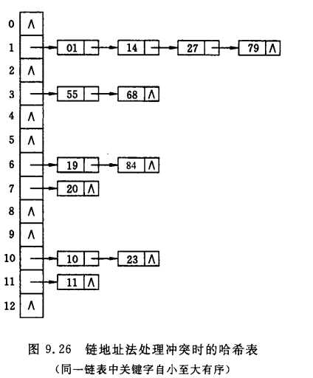
9.3 哈希表
链地址法将所有哈希地址相同的记录都链接在同一链表中
查找不成功，插入新结点时
课本例子是链地址（排序插入）

Slide 137
9.3 哈希表
建立公共溢出区法，建立两个向量表
设向量HashTable[0，m-1]为基本表
另设立向量OverTable[0...v]为溢出表，凡是发生冲突的记录不管基本表的哈希地址，全部放入溢出表

Slide 138
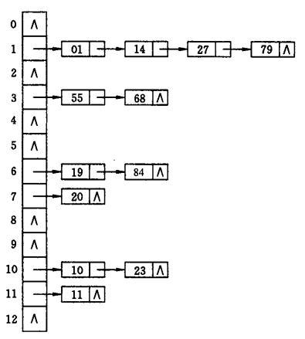
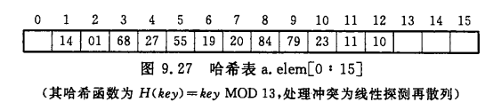


9.3 哈希表
由于有哈希冲突的发生，仍然需要用ASL来衡量不同哈希表的效率
例子9-4
例子9-3

Slide 139

9.3 哈希表
一般情况下，哈希表的ASL依赖于装填因子ɑ
ɑ标志哈希表的装满程度
直观来看，ɑ越小，发生冲突可能性越小；ɑ越大，发生冲突可能性越大
因为链地址法可以动态扩展空间，所以当记录数越多时，链地址法的ASL会低于开放定址法ASL

Slide 140
练习
已知关键字集合为{125、403、88、72、165}，哈希函数为平方取中法，若平方数值长度为奇数则取3位，长度为偶数则取4位，求上述关键字的哈希地址
给定关键字集合33、15、88、31、28、64、44、58、77，设定哈希函数 H(key)=key MOD 13 (表长=13)
若采用线性探测再散列，求哈希表，并计算给出每个记录的查找次数
若采用二次探测再散列，求哈希表，并给出每个记录的查找次数
若链地址法，表头插入，求哈希表

Slide 141
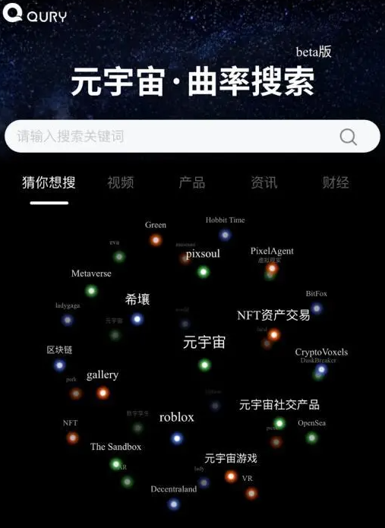

9.3 哈希查找（扩展）
智能搜索是结合了人工智能的新一代搜索技术
海量数据搜索
多媒体数据搜索（文字、图片、声音、视频、传感）
语义理解
多元化交互（文字输入、语音、手势、元宇宙）

Slide 142




9.3 哈希查找（扩展）
哈希算法有着广泛的应用
安全加密，MD5和SHA算法都是来自于哈希算法
唯一标识，例如用MD5生成数字摘要
数据校验，例如用MD5生成数字摘要进行校验
散列函数，即哈希查找
负载均衡，类似一致性哈希算法
数据分片，类似链地址法
分布式存储，一致性哈希算法
区块链
每个链块头保存自己的哈希值和上一个链块
的哈希值，由于使用SHA256算法计算哈希值非常耗时，
因此篡改一个块要把这个块后续块链的哈希值都修改，
短时间无法实现

Slide 143
查找的概念
查找的四种操作
静态查找、动态查找、平均查找长度ASL
静态查找表：顺序查找、折半查找、顺序索引查找，位置从1开始
顺序查找：带哨兵的顺序查找，ASL=（n+1)/2
折半查找：又称二分查找，要求表有序且必须是顺序表，ASL=Log₂(n+1)-1
顺序索引查找：又称分块查找，要求块间有序块内无序，要建立索引表

Slide 144
动态查找：二叉排序树、平衡二叉树、B树
二叉排序树：左子树严格小于双亲，右子树严格大于双亲
查找、插入、删除
中序遍历输出有序序列
平衡二叉树：平衡因子绝对值不超过1的二叉排序树
四种平衡化处理的类型和操作
平衡二叉树创建的过程
B树，多路平衡查找树，B树和B+树的概念
哈希查找：哈希函数、哈希冲突、哈希表，哈希又称为散列
哈希函数：直接定址法、数字分析法、平方取中法、折叠法、除留余数法
处理冲突的方法：开放定址法、再哈希法、链地址法、公共溢出区法
哈希查找成功的ASL计算

